Slide 1
ЖЕЛИРУЮЩЕЕ СРЕДСТВО ГУСТИКС

Slide 2
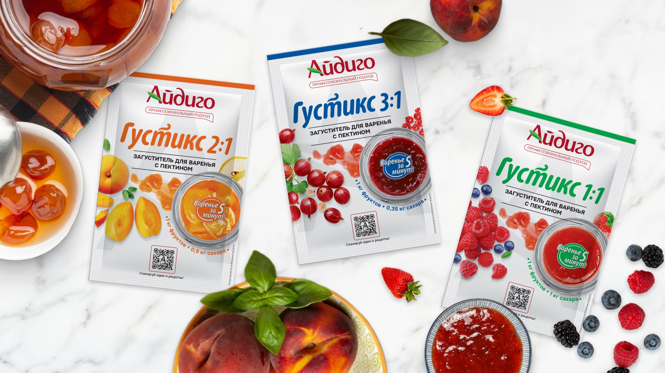
ЖЕЛИРУЮЩАЯ СМЕСЬ ДЛЯ ВАРЕНЬЯ/ДЖЕМОВ/КОНФИТЮРА
НОВИНКА

Slide 3
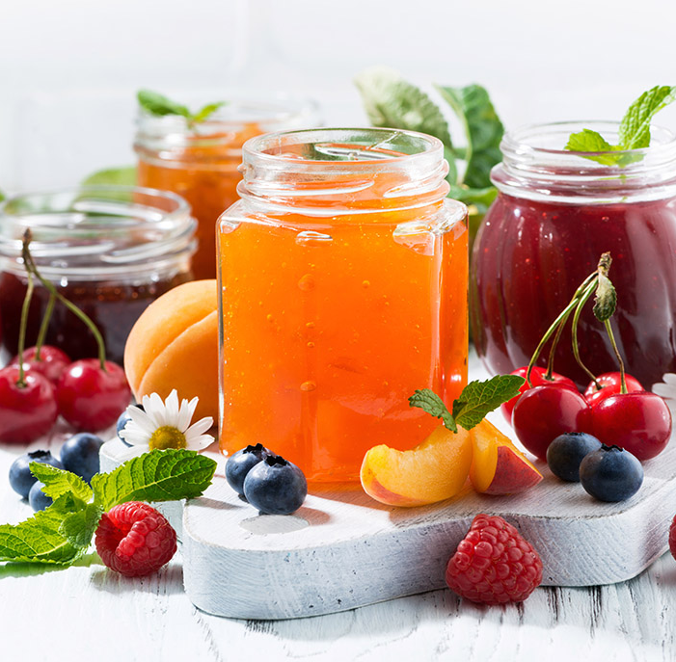
НОВИНКА ДЛЯ КОНСЕРВАЦИИ
Густикс - растительный загуститель с пектином. С этой смесью для желирования получаются отличные джемы и конфитюры, начинки для сладких пирогов и десертов, наполнители для домашнего йогурта.
Готовая смесь для желирования Густикс гораздо удобнее чем пектин – тщательно разработанная рецептура дает предсказуемый результат и даже начинающая хозяйка сможет приготовить вкуснейшее варенье за несколько минут, следуя инструкции и рекомендациям на упаковке.
Благодаря Густикс требуется меньше сахара - так варенье становится полезнее. А еще пектин с лимонной кислотой оттеняет природный вкус и аромат ягод и фруктов, делая сладкие заготовки еще вкуснее и насыщеннее без использования искусственных консервантов.

Slide 4
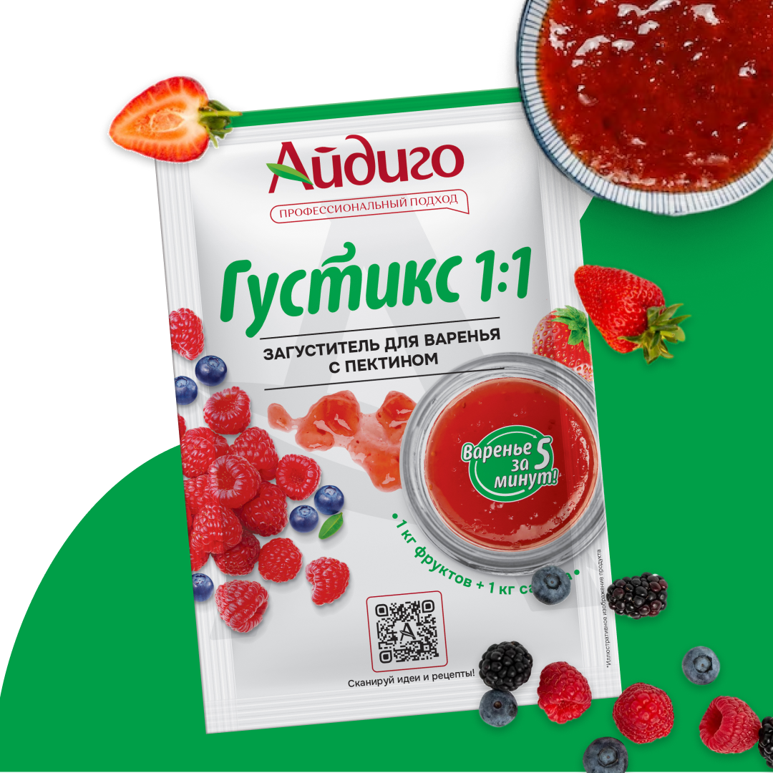
ГУСТИКС 1+1
Для сладких фруктов и ягод.
Хорошо подходит для клубники, малины.
Для приготовления варенья, джема или конфитюра нужно взять 1 кг ягод или фруктов + 1 кг сахара
Наименование | Штрих код | Срок годности, мес.
Густикс (1:1) 22 г, Айдиго 16/30 | 4620090024746 | 24

Slide 5
ГУСТИКС 2+1
Для кисло-сладких сладких фруктов и ягод.
Хорошо подходит для персиков, груш, яблок.
Для приготовления варенья, джема или конфитюра нужно взять 1 кг ягод или фруктов + 0,5 кг сахара
Наименование | Штрих код | Срок годности, мес.
Густикс (2:1) 22 г, Айдиго 16/30 | 4620090024753 | 24

Slide 6
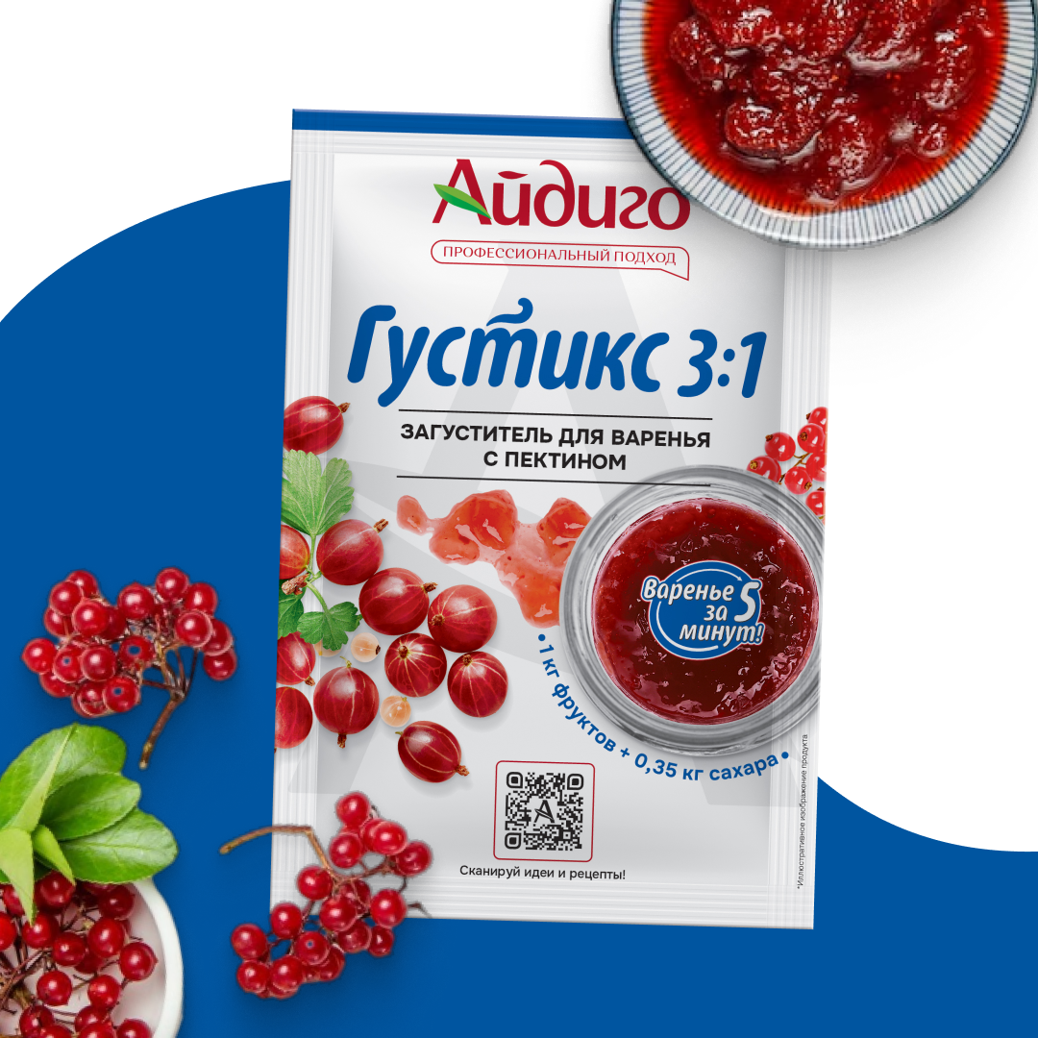
ГУСТИКС 3+1
Для кислых фруктов и ягод.
Хорошо подходит для крыжовника, смородины
Для приготовления варенья, джема или конфитюра нужно взять 1 кг ягод или фруктов + 0,35 кг сахара
Наименование | Штрих код | Срок годности, мес.
Густикс (3:1) 22 г, Айдиго 16/30 | 4620090024760 | 24

Slide 7
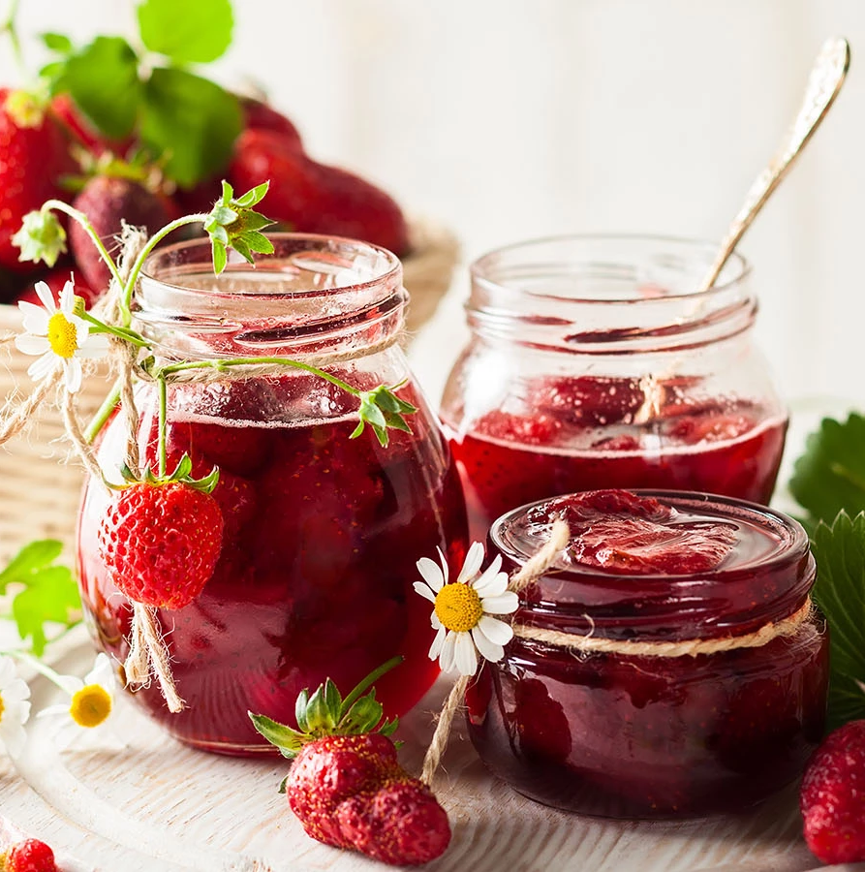
ПРЕИМУЩЕСТВА
БЫСТРО И УДОБНО
Предсказуемый результат за 5 минут
МЕНЬШЕ САХАРА
Экономия и польза
Яркая упаковка с описанием
Привлекает внимание на полке и дает потребителю подробную информацию
QR – КОД НА ЛИЦЕВОЙ ЧАСТИ
Добавляет упаковке дополнительную ценность ссылкой на интересные рецепты https://aidigo.ru/lp/gustiks/
ПОЛЬЗА
Пектин, входящий в состав Густикс, помогает улучшать обмен веществ и всасываемость полезных веществ.
ПОДХОДИТ ВЕГАНАМ
В составе пектин, который можно использовать вегетарианцам, а также в пост.
Топ в сезон заготовок
Продажи готовых желирующих средств в сезон заготовок в 6 раз выше, чем у пектина*
*данные по вторичным продажам из ТОП-10 сетей за август 2023

